Slide 1
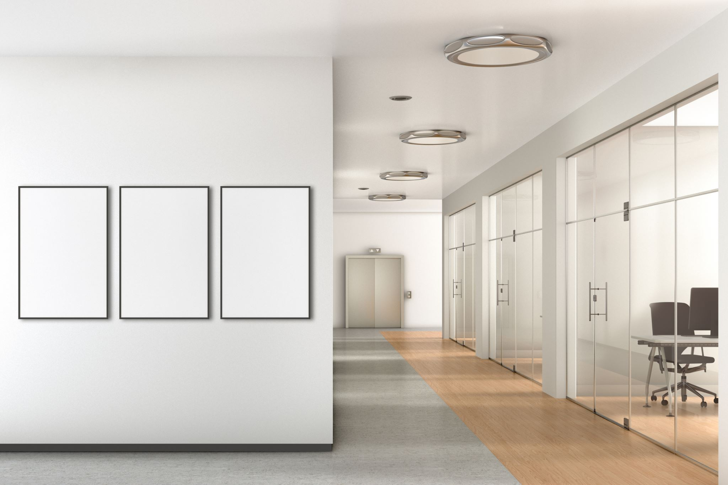
Réunion des associations commune de Puy de Serre
30 janvier 2025
Philippe CADAU
Catherine MASSON-SOULARD

Slide 2
Accompagner le dynamisme associatif de la commune.
.

Slide 3
Sommaire
- Modalités pratiques de prêts de salles
- Modalités pratiques de prêts de matériels
- Communication des associations
- Formation pour les bénévoles associatifs

Slide 4
Prêt des salles : Modalités pratiques
Salles concernées :
  Salle du conseil
  Salle de danse
  Salle des associations
  Salle de spectacle
  Salle du bois du roc
Passer exclusivement par l’adresse mail de la mairie : accueil@puydeserre.fr
Une demande de prêt sera complétée chaque début d’année avec les dates souhaitées ainsi qu’une attestation d’assurance.
C’est la secrétaire d’accueil qui gère le planning des salles.
Pour vos sollicitations ponctuelles, nous vous remercions de nous adresser un courriel minimum 8 jours avant la date souhaitée.
Pour rappel les horaires de la mairie sont :
Mardi, jeudi, vendredi Samedi de 9h à 12h
Il convient d’en tenir compte pour le retour de vos demandes. Florence est généralement très réactive.

Slide 5
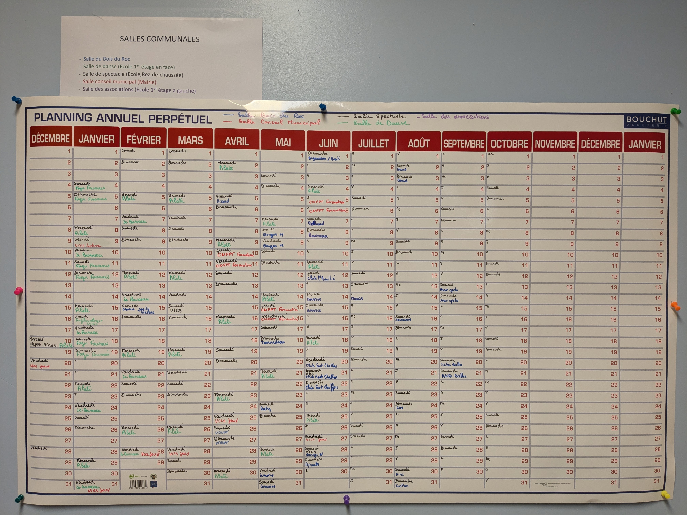
Pourquoi passer exclusivement par la mairie ?

Slide 6
Prêt des salles : Modalités pratiques suite
Les salles sont mises à disposition GRATUITEMENT.
Particularité de la salle du bois du Roc : Prêt gratuit une fois par an, en fonction des disponibilités.
Installation de boite à clés pour simplifier la récupération des clés.
Les salles devront être restituées propres et rangées.
Un état des lieux pourra être réalisé avec l’un des membres de l’association avec un élu ou l’agent technique.

Slide 7
Prêts de salles : A titre de comparaison dans les autres communes
Insertion d’un tableau avec le nom des communes et les modalités de prêts
Infos sur Bouillé Courdeault
Pour les associations communales et intercommunales
Manifestation à but lucratif la semaine 120 € le WE 200 €
Manifestation à but non lucratif : Gratuit
Chauffage grande salle 50 € semaine WE 70 €
Chauffage petite salle 30 € semaine WE 40 €

Slide 8
Salle de spectacle
Cette salle est actuellement un espace de stokage pour l’institutrice et l’association des parents d’élèves.
Nous souhaitons lui redonner sa véritable fonction et la rendre accessible à toutes les associations pour des spectacles et autres manifestations.
L’APE dispose gratuitement et exclusivement du local de l’ancienne poste.
Pour lui permettre d’être totalement autonome sur la gestion des locations des tables et des chaises, il a été proposé de procéder au réaménagement du local (ouverture de l’ancienne porte de garage) et d’ajouter à l’ancienne poste le local attenant.

Slide 9
Prêt de matériels : Modalités pratiques
La mairie propose aux associations communales :
  Un vidéoprojecteur
  Les gobelets floqués du logo de la commune
  De 6 manges-debout
  Un mixeur
  Compléter la convention et la joindre avec le formulaire SEPA et un RIB pour prélèvement en cas de casse.
Passer exclusivement par l’adresse mail de la mairie : accueil@puydeserre.fr
C’est la secrétaire d’accueil gère le planning les demandes.

Slide 10
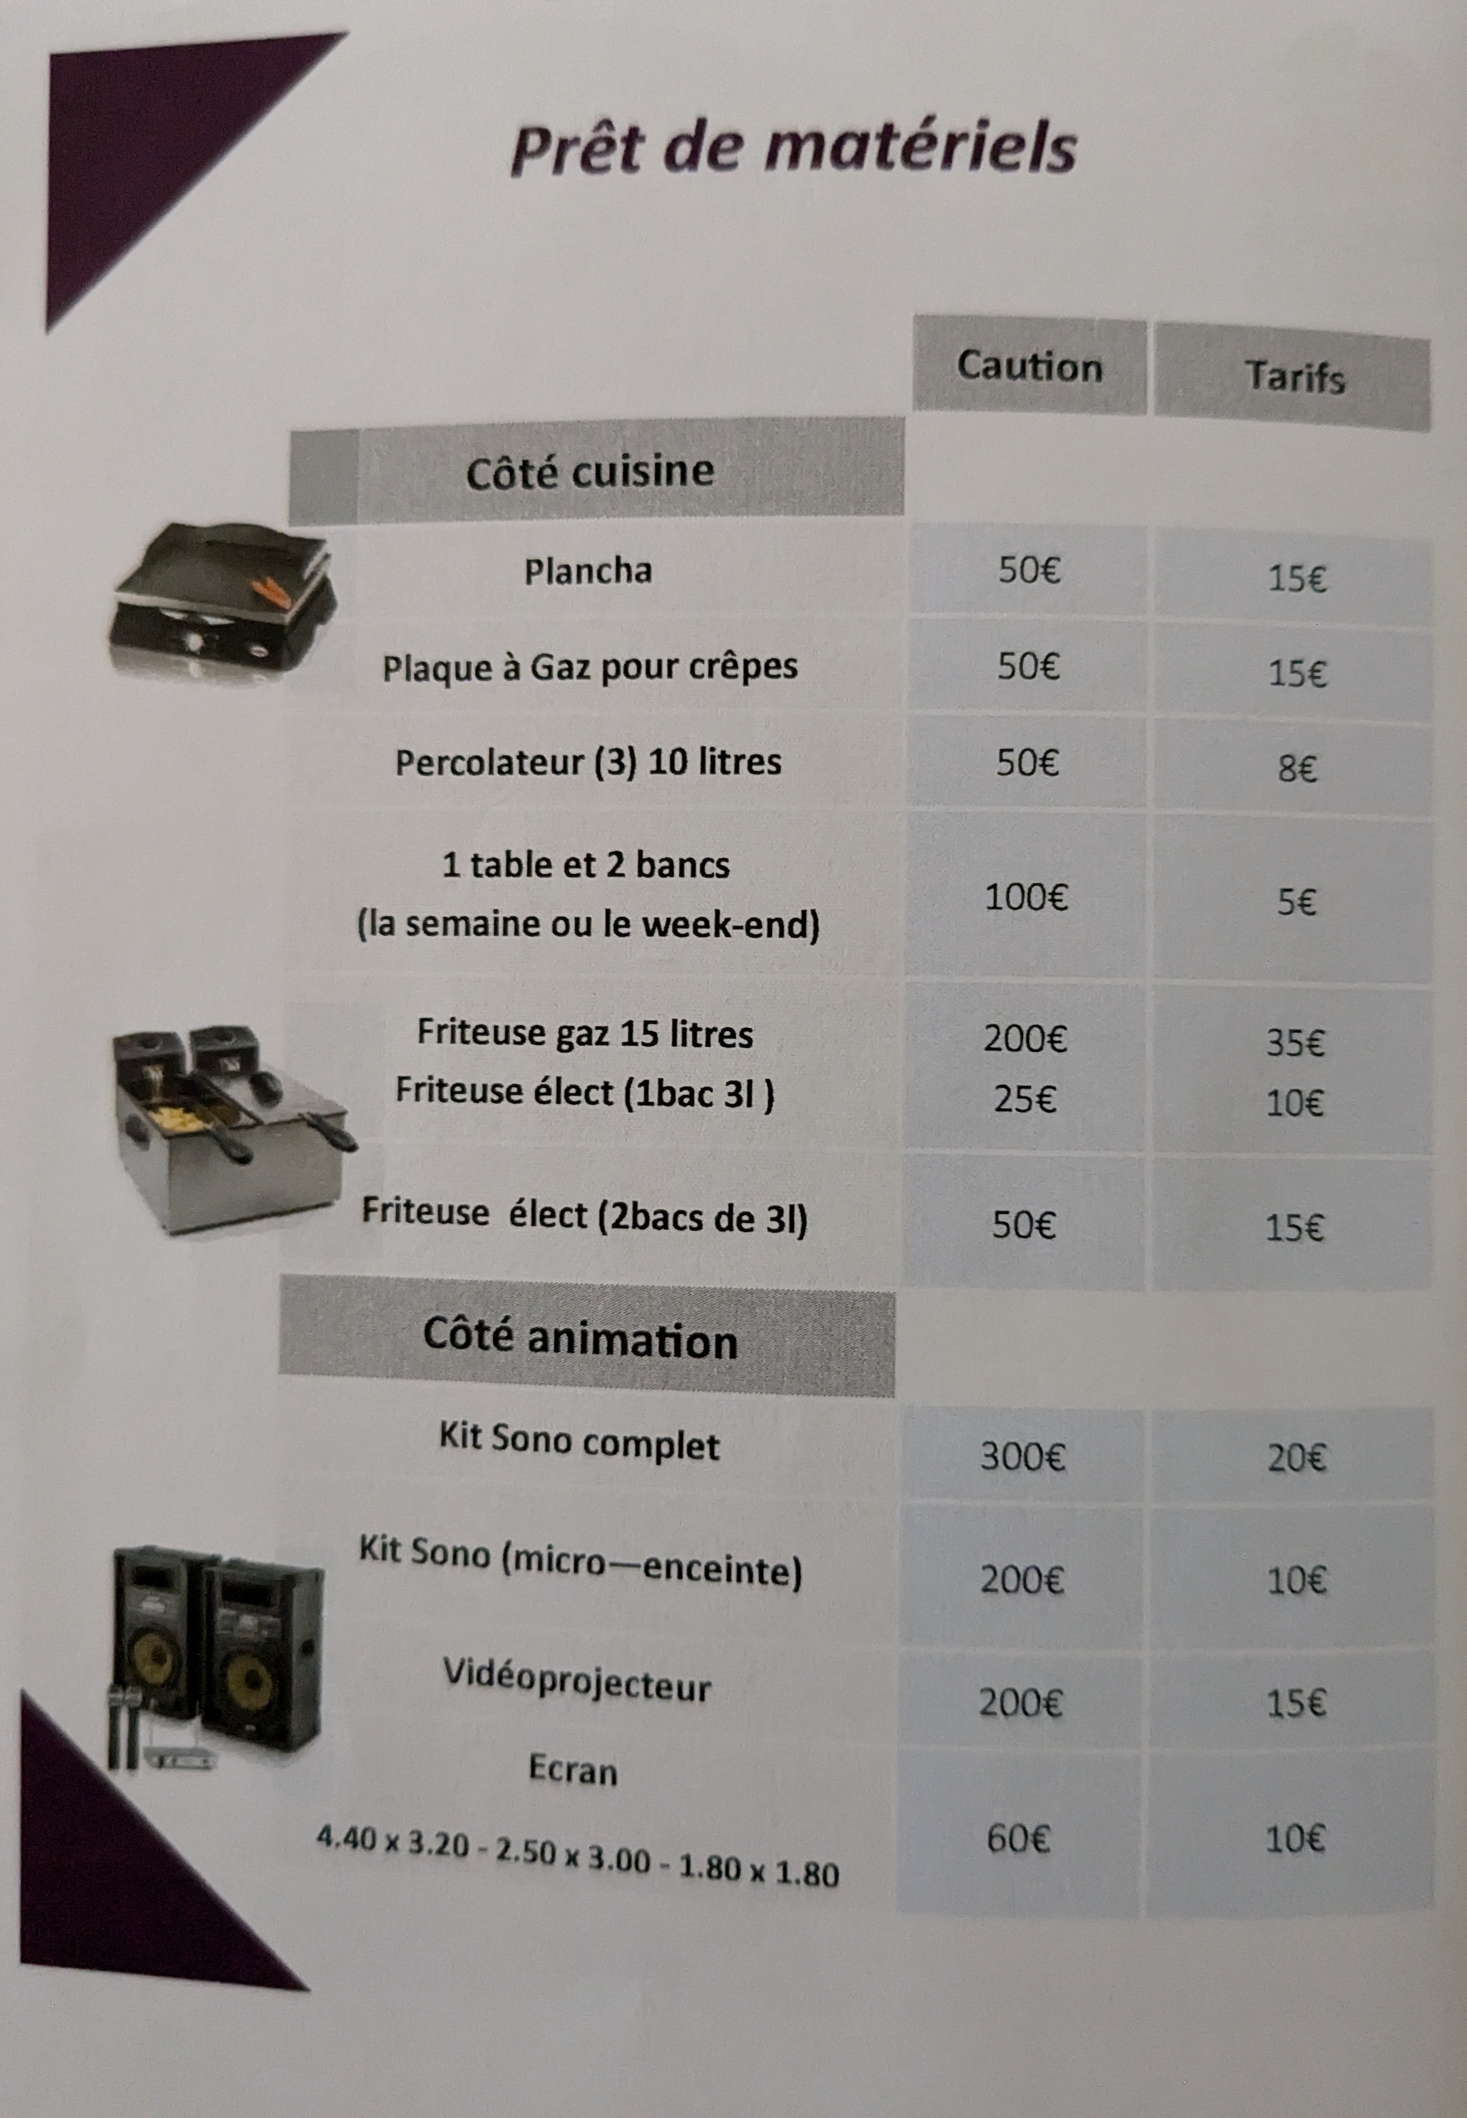

Prêt de matériels d’autres possibilités…
La Communauté de Communes VSA
Sont disponibles :
Tivolis
2. L’ODDAS Centre social de Fontenay le Comte
25 rue des Cordiers
Tél : 02.51.69.26.53
Mail : accueil@oddas.fr
Adhésion 28 €
Adhésion requise pour la location des véhicules, prêt de matériels et reprographie (voir tarifs sur la plaquette ci contre).

Slide 11
Communication des associations
Plusieurs supports communaux sont à la disposition des associations :
  Flash info
  Application Intramuros
  Bulletin annuel
Pour le flash info, adressez votre texte par mail à la mairie vers le 15 du mois pour une publication le mois suivant. accueil@puydeserre.fr
Pour l’application Intramuros : les secrétaires des associations sont enregistrés pour réaliser directement la communication de leur association. Celle-ci est validée par Philppe CADAU ou Catherine MASSON SOULARD.
A l’occasion de changement de bureau, il convient de prévenir la mairie pour la mise à jour des informations.
Pour le bulletin annuel, adressez votre texte par mail à la mairie au 30 novembre au plus tard.
Ouest-France : Pour passer votre information, il convient de vous inscrire sur le site “infos locales” et/ou prendre rendez-vous pour un article.

Slide 12
FORMATION GRATUITES pour les dirigeants et les bénévoles
Organisée par la maison départementale des associations de Vendée en partenariat avec le Crédit Mutuel au 34 rue Léandre Merlet LA ROCHE SUR YON.
1- Quelles obligations règlementaires (03/02/25)
2- Comment adopter une stratégie de communication ? (10/03/25)
3- Quels sont les atouts du numérique ? (28/04/25)
4- Comment mobiliser une équipe de bénévoles ? (12/05/25)
5- Quel cadre financier et comptable ? (06/10/25)
6- Comment diversifier nos ressources ? (17/11/25)
Pour plus d’information contactez le 02.51.41.30.62 ou formations@mdavendee.fr

Slide 13
Questions-reponses
Nous vous remercions pour votre attention.
Naturellement cette présentation vous sera adressée ainsi qu’un exemplaire de convention.

